Slide 1
Семинар – практикум для родителей «Учимся у книги». Часть 1 Подготовили: Бузыкина Е.Е.,

Slide 2
Цель:
Вызвать у родителей интерес к проблеме детского чтения;
Познакомить их с методами и приемами используемыми при ознакомлении детей с художественной литературой;
Познакомить с навыками выразительного чтения;
Помочь ответить на вопросы: как найти время для чтения?
Как выбрать книгу ?
Как заинтересовать ребенка
процессом чтения?
Как правильно заучивать стихи?
Оборудование:
Анкеты для родителей;
Приглашения для родителей на семинар-практикум, изготовленные руками детей;
Памятки для родителей: «Что читать детям?»;
плакаты по теме;
выставка подготовленная родителями совместно с детьми на тему : «К
нам сказка пришла»;
детские рисунки по мотивам сюжетов книг».
Материалы для игры «Волшебный сундучок»: яйцо, ложка, игрушка –кот, яблоко игла;
Загадки о сказочных персонажах;
Басня И.А. Крылова «Кукушка и Петух».
Карточки со стихами из детского репертуара
Рифмованные строчки для словесных игр: «Доскажи словечко», «Какое слово лишнее.

Slide 3
План проведения Семинара-практикума:
Вступительная часть. Анкетирование родителей на тему «Воспитание у ребенка интереса и любви к книге»;
Консультация« «Значение книги в жизни ребенка, как работать с книгой».
Методы и приемы используемые при ознакомлении детей с литературными произведениями. Рекомендации для родителей;
Консультации для родителей: Как правильно заучивать с детьми стихотворения;
Подборка детской литературы для совместного чтения.
Заключительное анкетирование.

Slide 4
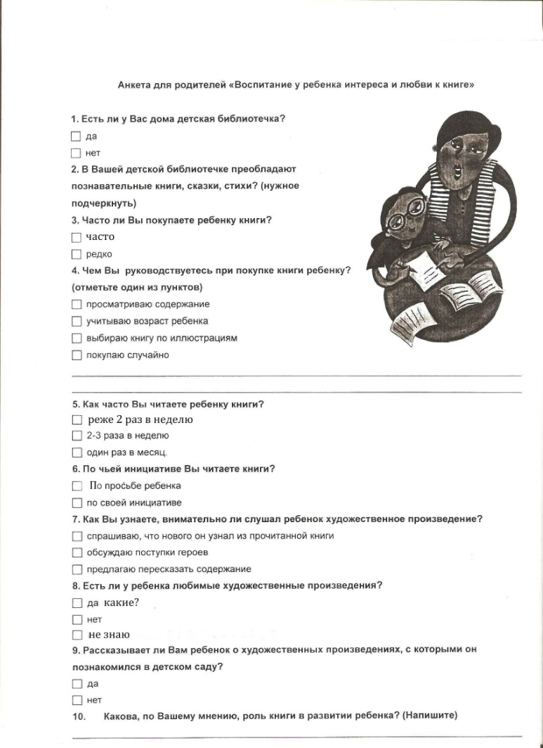
Вступительная часть:
Анкетирование родителей «Воспитание у ребенка интереса и любви к книге».
Уважаемые родители!
Внимательно прочитайте вопросы
Анкеты и ответьте на них максимально
Честно.

Slide 5
Значение книги в жизни ребенка. Как работать с книгой.
Значение книги в жизни человека огромно. Ее не зря называют источником знаний.
Книга дает возможность домыслить, “дофантазировать”. Она учит размышлять над новой информацией, развивает креативность, творческие способности, умение думать самостоятельно.
Художественная литература служит могучим, действенным средством умственного, нравственного и эстетического воспитания детей, она оказывает огромное влияние на развитие и обогащение детской речи.
Очень важно вовремя воспитать любовь и интерес к книге. С.Я.Маршак считал основной задачей взрослых открыть в ребенке “талант читателя”.

Slide 6
ВАЖНО! Умение правильно воспринимать литературное произведение, не приходит к ребенку само собой: его надо развивать и воспитывать с самого раннего возраста. Кто же вводит ребенка в мир книги и художественной литературы? Этим занимаются родители и работники дошкольных учреждений. Существенную роль в формировании у дошкольников интереса к художественной литературе играет уголок книги.
Во всех группах детского сада организован уголок книги. Основной принцип, которого должны придерживаться педагоги при его организации – удовлетворение разнообразных литературных интересов детей.

Slide 7
В.А. Сухомлинский говорил:
«Чтобы подготовить человека духовно к самостоятельной жизни, надо ввести его в мир книг». Воспитать у каждого ребёнка интерес к чтению, научить его бережно относиться к книге – одна из задач, которую решает педагог.

Slide 8
Методы и приемы используемые при ознакомлении детей с художественной литературой:
Педагоги используют:
Очень нравятся детям экскурсии в библиотеку. Эти экскурсии имеют особую роль при знакомстве дошкольников с книгой. Воспитатель обращает их внимание на то, что здесь много разных интересных книг, которые можно брать домой и читать. Так же дети получают представление о профессии библиотекаря

Slide 9
После чтения произведения проводятся беседы по содержанию, дети учатся пересказывать текст;
дети прослушивают аудиозаписи литературных произведений, смотрят видеофильмы;
Учатся выразительно читать стихи;
Участвуют в инсценировках, играх- драматизациях;

Slide 10
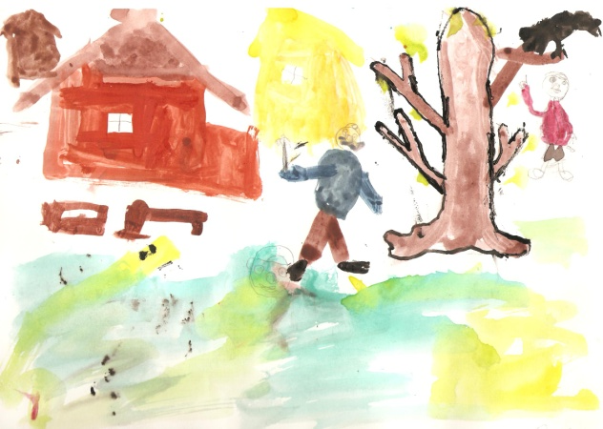
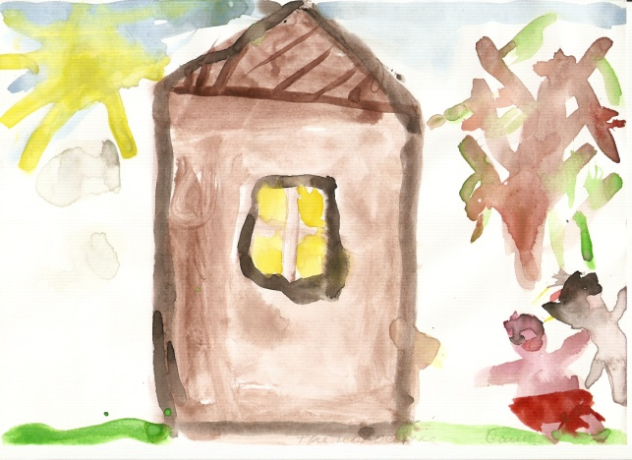
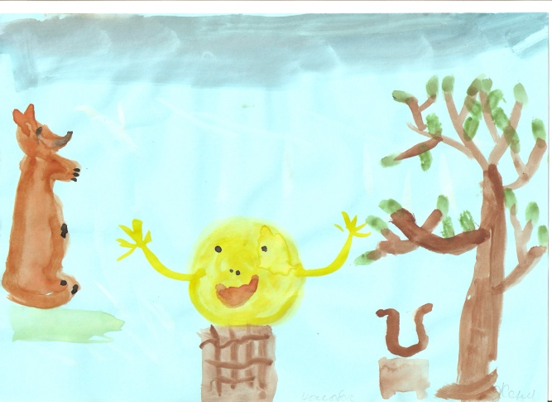
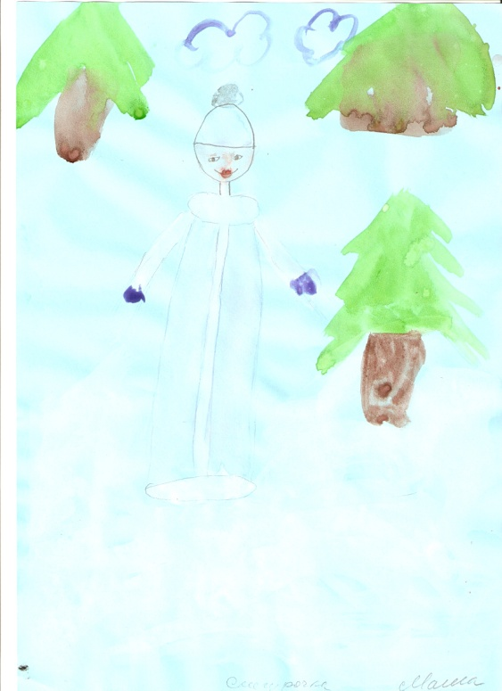
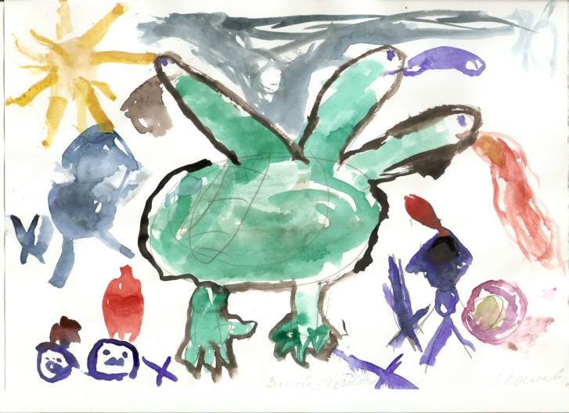
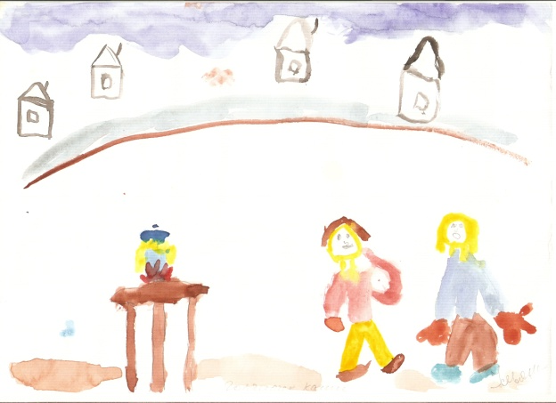
рассматривают рисунки художников-иллюстраторов и выполняют творческие работы по мотивам сюжетов книг.
По мотивам
Сказок

